Slide 1
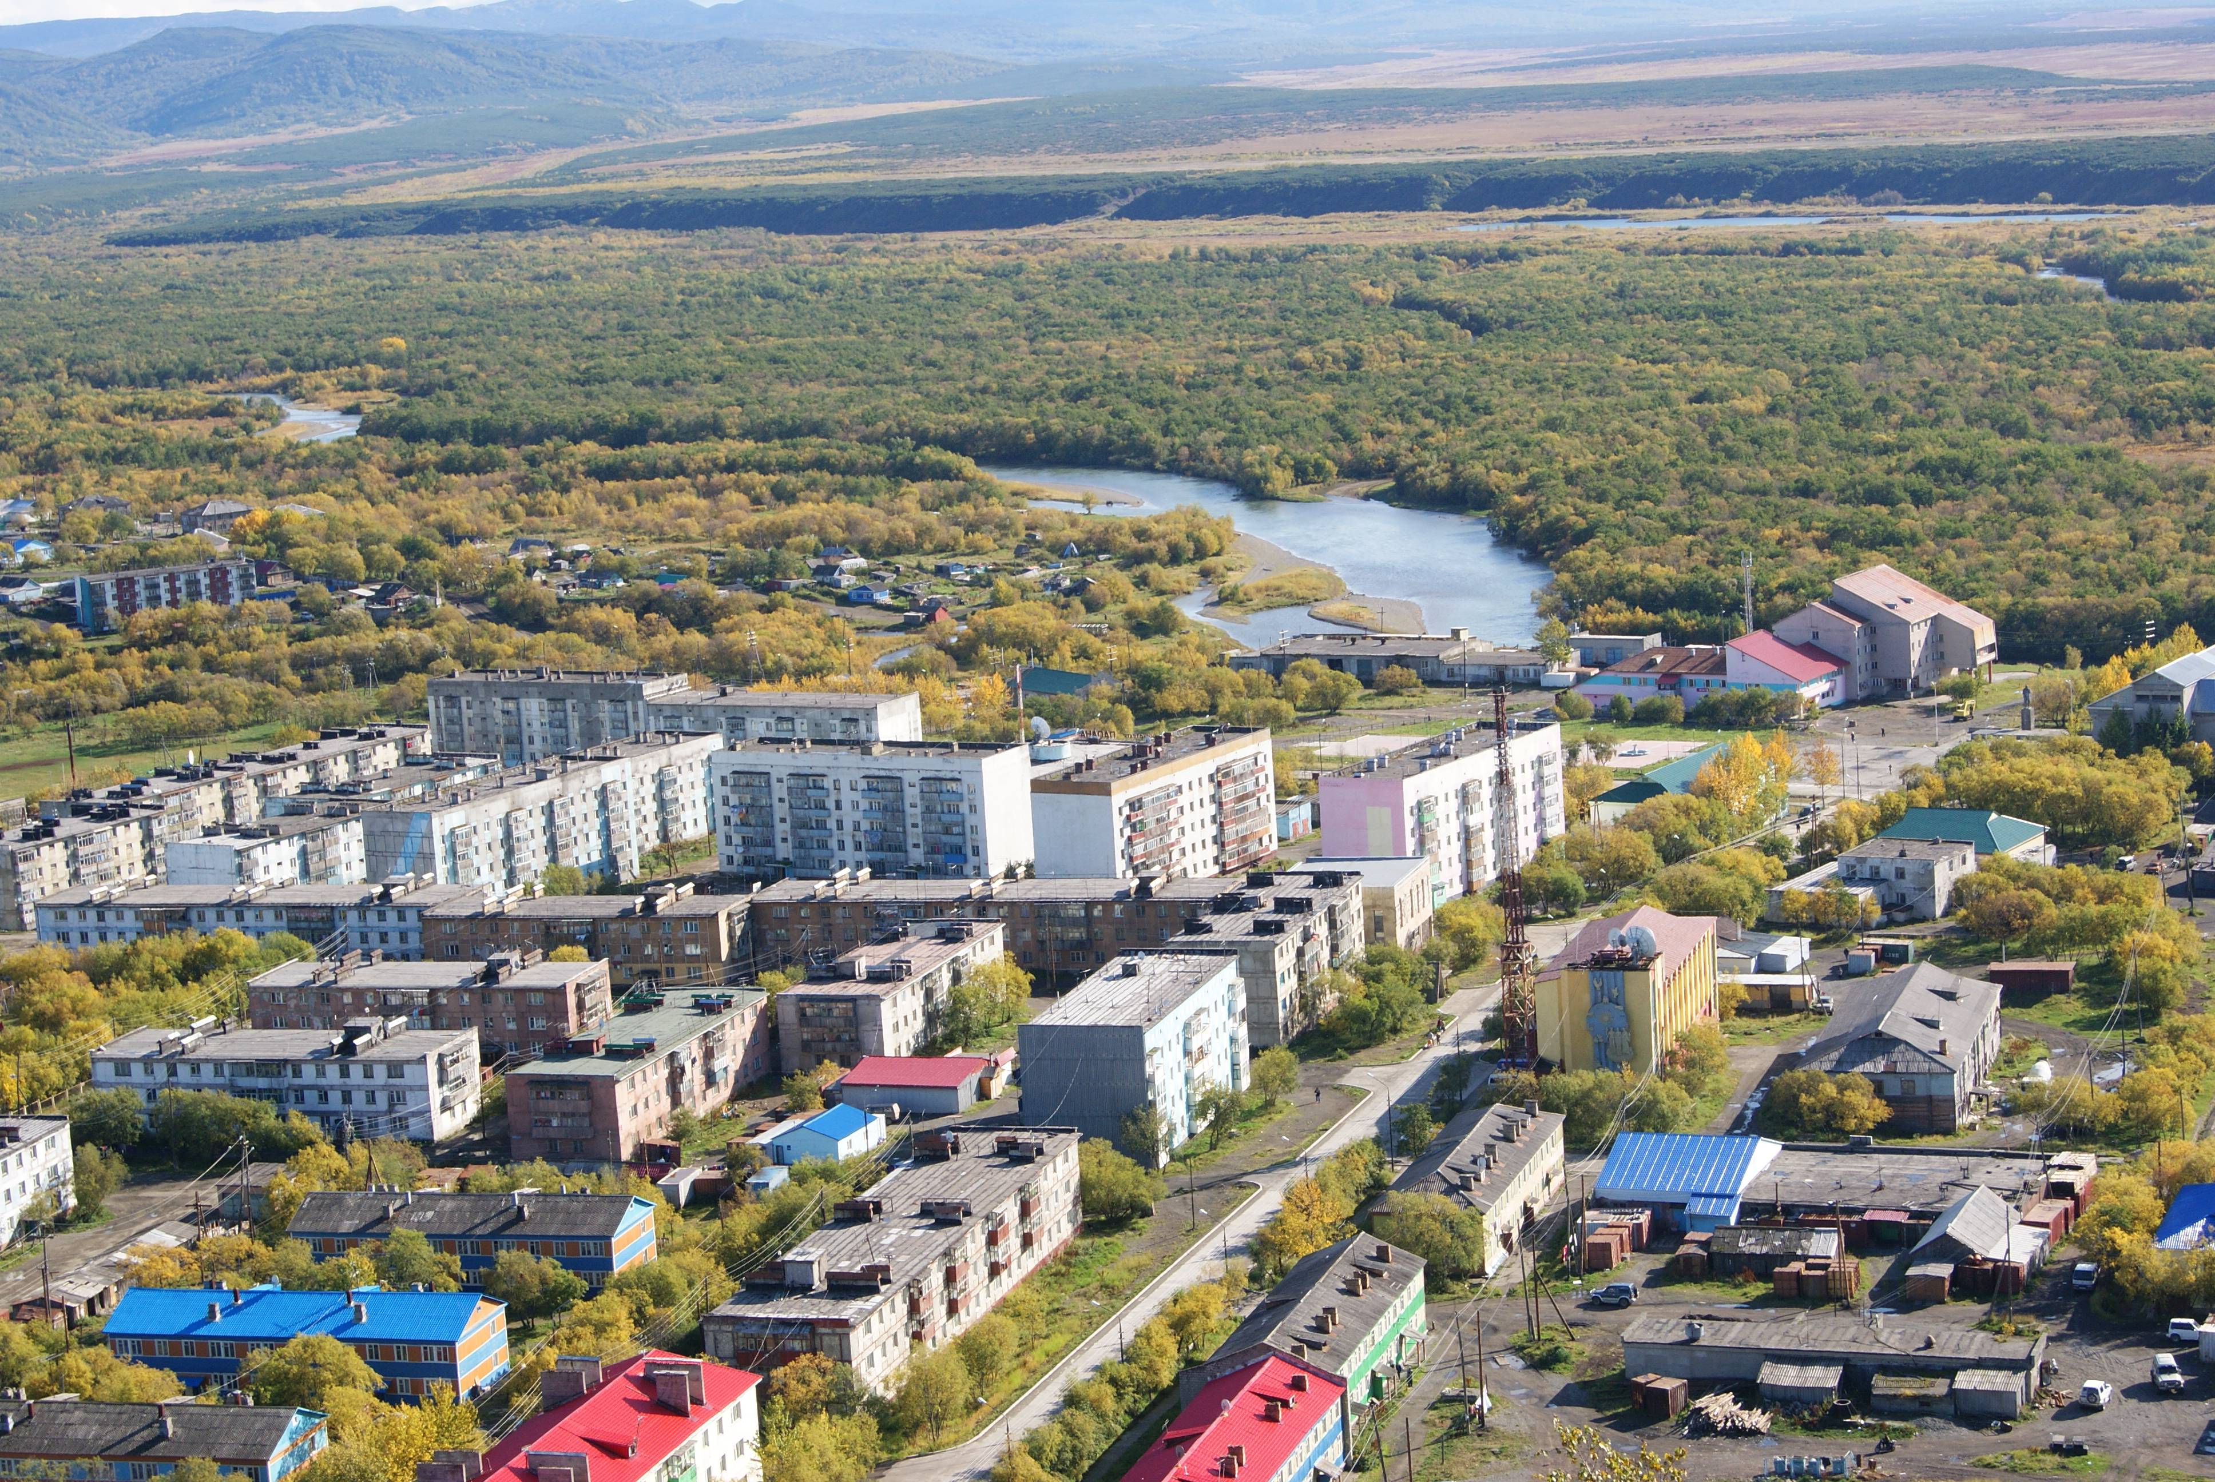
Отчет об исполнении бюджета городского округа «поселок Палана»
за 2019 год

Slide 2
Исполнение бюджета городского округа «поселок Палана» по основным параметрам за 2019 год (в тыс. рублей)

Slide 3
Анализ исполнения бюджета городского округа «поселок Палана» в сравнении с исполнением за 2019 год (в тыс. рублей)
Notes:
3

Slide 4
Исполнение доходной части бюджета городского округа «поселок Палана» за 2019 год ( в тыс. рублей)

Slide 5
Структура доходов бюджета городского округа «поселок Палана» за 2019 год (в процентах)

Slide 6
Структура расходов бюджета городского округа «поселок Палана» по разделам классификации расходов бюджетов за 2019 год (в тыс. рублей)

Slide 7
Исполнение бюджета городского округа «поселок Палана» за 2019 год по разделам классификации расходов бюджетов (в процентах)

Slide 8
Исполнение муниципальных программ городского округа «поселок Палана» за 2019 год
1. Развитие образования в городском округе «поселок Палана»
2. Развитие культуры в городском округе «поселок Палана»
3. Социальная поддержка граждан в городском округе «поселок Палана»
4. Энергоэффективность, развитие энергетики и коммунального хозяйства, обеспечение жителей городского округа «поселок Палана» коммунальными услугами и услугами по благоустройству территорий
5. Профилактика правонарушений и преступлений на территории городского округа «поселок Палана»
6. Повышение безопасности дорожного движения на территории городского округа «поселок Палана»
7. Развитие физической культуры и спорта и реализация мероприятий в сфере молодежной политики в городском округе «поселок Палана»
8. Развитие малого и среднего предпринимательства на территории городского округа «поселок Палана»
9. Устойчивое развитие коренных малочисленных народов Севера и Дальнего Востока, проживающих на территории городского округа «поселок Палана»
10. Обеспечение доступным и комфортным жильем и коммунальными услугами населения ГО «поселок Палана»
11. Совершенствование управления муниципальным имуществом ГО «поселок Палана»
12.Безопасность ГО «поселок Палана»
13.Развитие хлебопекарного производства на территории городского округа «поселок Палана»
14.Создание и развитие туристской инфраструктуры в городском округе «поселок Палана»
15. Формирование комфортной городской среды в городском округе «поселок Палана»
Notes:
8

